Slide 1
VY_32_INOVACE_AUT2_02
Spojovací klouby

Slide 2
Druhy
křížové klouby
tripoidní klouby
kuličkové klouby
dvojité klouby
suché klouby

Slide 3
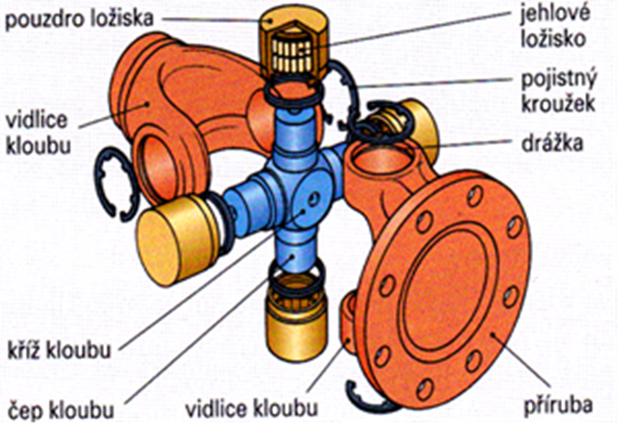
Křížové klouby
Konstrukce:
kříž kloubu
čep kloubu
jehlové ložisko
pouzdro ložiska
pojistný kroužek
Osová úchylka do 8°

Slide 4
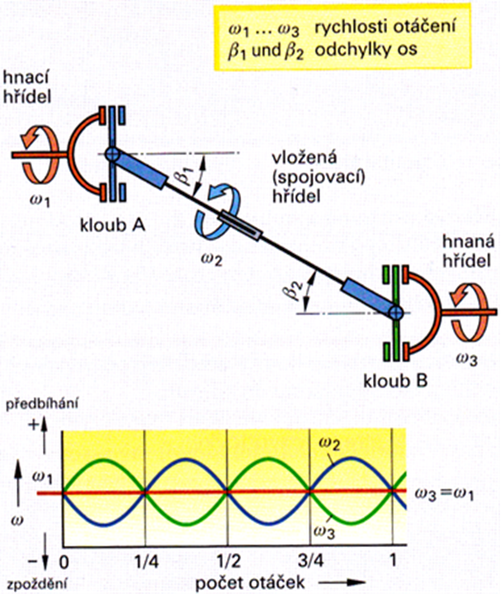
Kardanova chyba
Na hnané hřídeli vznikají dva předstihy a dvě zpoždění při jedné otáčce hnací hřídele.

Slide 5
Kardanova chyba
Pro vyrovnání Kardanovy chyby musí platit tyto podmínky:
Odchylky os β₁, kloubu A a B, kloubu β₂ musí být stejně velké,
Vidlice kloubu spojovací hřídele musí ležet ve stejné rovině. Na to je třeba dbát zejména při sestavování mezi hřídele (posuvný člen).
Změna délek, ke které dochází při propružení mezi křížovými klouby se vyrovnává posuvným členem.

Slide 6
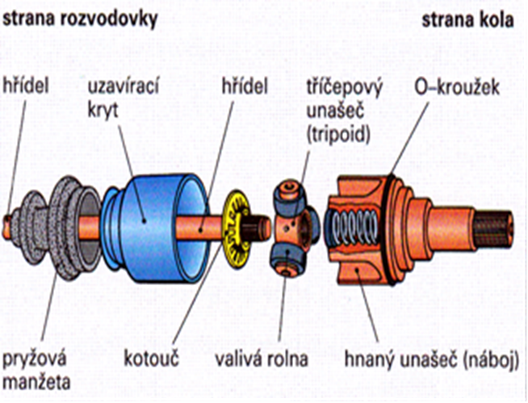
Tripoidní klouby
Mohou se používat při jednotlivém zavěšení kol jak u hnaných předních náprav, tak i u hnaných zadních náprav. Umožňují odchylku os do 26° a osové posuny do 55 mm. Tříčepový unášeč (tripoid) je vždy přivrácen ke straně rozvodovky.

Slide 7
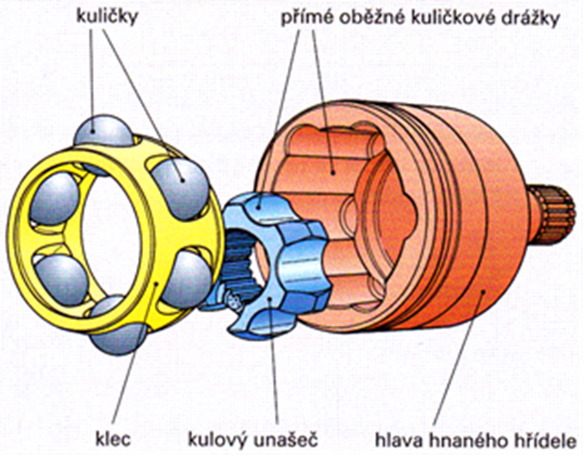
Kuličkové posuvné klouby
Jsou to klouby, jejichž kuličky jsou vedeny klecí a pohybují se v přímých drážkách kulového unášeče a hlavy hnaného hřídele. Umožňují odchylky os do 22° a osové posuny do 45 mm a montují se ze strany rozvodovky.

Slide 8
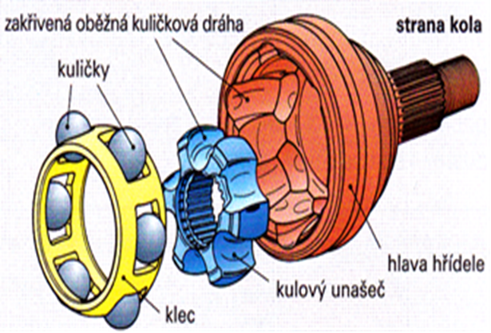
Kuličkové posuvné klouby
Hlava hnaného hřídele a kulový unášeč mají zakřivené oběžné kuličkové drážky, na kterých se pohybují kuličky. Umožňují odchylky os až 47°. Nepřipouštějí osový posun.

Slide 9
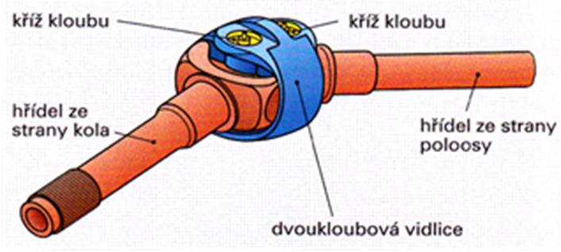
Dvojité klouby
Dva křížové klouby jsou spojeny do jednoho kloubu, používají se u užitkových automobilů. Umožňují odchylky os do 50°. Nepřipouštějí osové posuny.

Slide 10
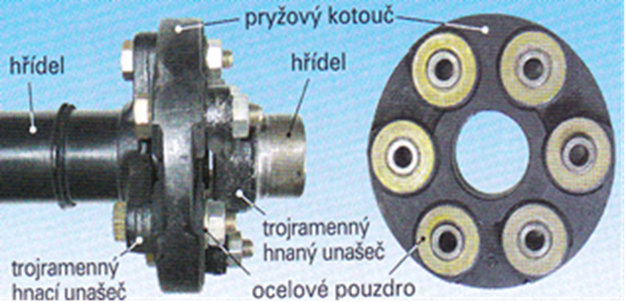
Suché klouby
Jedná se o elastické bezúdržbové klouby, které umožňují velmi malou odchylku os a změnu délky. Tlumí vibrace a hluk. Používají se u vozidel, které mají rozvodovku pevně spojenu s karoserií nebo rámem.
Pružné kotoučové klouby umožňují odchylku os do 5° a osový posun do 1,5 mm

Slide 11
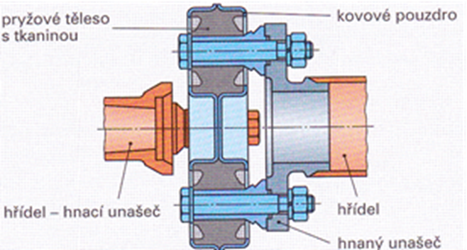
Suché klouby
b) Pružné pouzdrové klouby umožňují odchylku os do 5° a částečně i axiální posuv

Slide 12
Použitá literatura
GSCHEIDLE, Rolf. Příručka pro automechanika. 3. přeprac. vyd. /. Překlad Iva Michňová, Zdeněk Michňa, Jiří Handlíř. Praha: Europa - Sobotáles, 2007, 685 s. ISBN 978-80-86706-17-7.
GSCHEIDLE, Rolf. Tabulky pro automechaniky: tabulky, vztahy, přehledy, normalizované postupy : matematika, vedení podniku, základní odborné znalosti, materiály, technické kreslení, odborné znalosti, elektrické vybavení, předpisy. Překlad Jiří Handlíř. Praha: Europa-Sobotáles, 2009, 496 s. ISBN 978-80-86706-21-4
PILÁRIK, Milan a Jiří PABST. Automobily. Vyd. 1. Praha: Informatorium, 2000, 3 sv. ISBN 80-86073-65-33
JAN, Zdeněk, Bronislav ŽDÁNSKÝ a Jinřich KUBÁT. Automobily: Převody. 1. vyd. Brno: Avid, 2008, 211 s. ISBN 978-80-87143-14-8.

